Slide 1
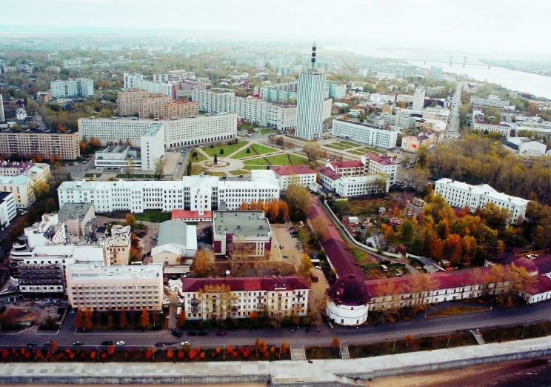
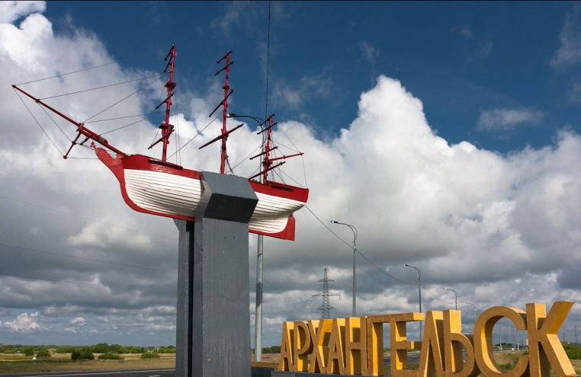
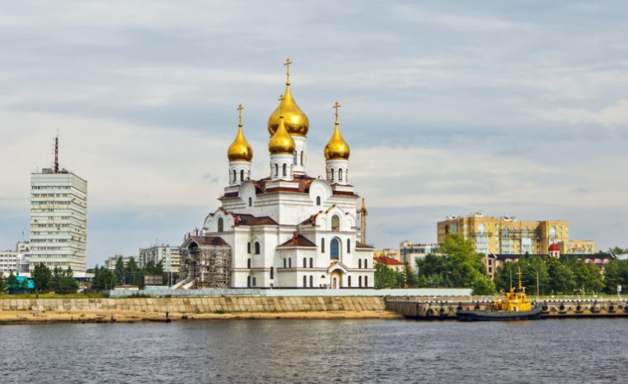
Ежеквартальный
Единый день отчётности
контрольно-надзорных ведомств перед бизнес-сообществом
Уполномоченный при Губернаторе Архангельской области по защите прав предпринимателей
Notes:
Государство и бизнес – развиваем регион через диалог

Slide 2
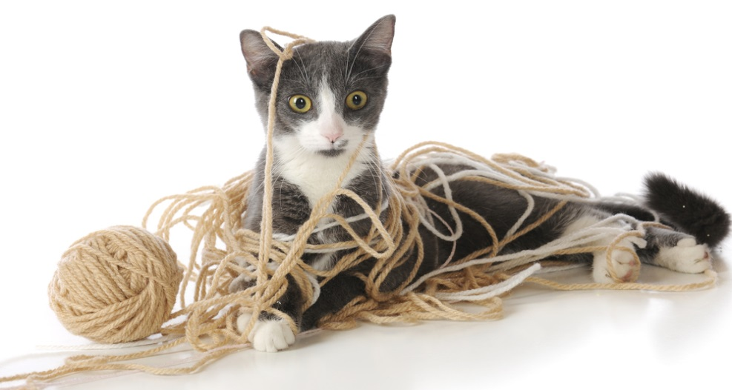
Публичные обсуждения результатов правоприменительной практики проходят хаотично
РАЗРОЗНЕННОСТЬ ПРОВЕДЕНИЯ
ЗАПУТАННОСТЬ ОРГАНИЗАЦИИ
НИЗКАЯ ЯВКА
НИЗКАЯ ИНФОРМИРОВАННОСТЬ

Slide 3
Сентябрь 2017 год: Идея организации «Единого дня отчётности» контрольно-надзорных органов
ОБЪЕДИНЕНИЕ НА ЕДИНОЙ ПЛОЩАДКЕ
ЛУЧШЕ ИНФОРМИРОВАНИЕ
УДОБНО ДЛЯ БИЗНЕСА
РОСТ ЭФФЕКТИВНОСТИ ОБСУЖДЕНИЙ

Slide 4
«Единый день отчётности» контрольно-надзорных ведомств
В работе приняли участие ВОСЕМЬ контрольно-надзорных ведомств:
Шесть федеральных ведомств
Два региональных органа

Slide 5
Реализация первого ежеквартального «Единого дня отчётности» контрольно-надзорных органов
Уполномоченный в центре событий и в курсе острых вопросов взаимодействия бизнеса и надзора
НАДЗОРНЫЕ ОРГАНЫ
БИЗНЕС
ОМБУДСМЕН

Slide 6
Обратная связь по итогам проведения «Единого дня отчётности»
ГУБЕРНАТОР АРХАНГЕЛЬСКОЙ ОБЛАСТИ ИГОРЬ ОРЛОВ И РЕГИОНАЛЬНЫЕ ПАРЛАМЕНТАРИИ отметили эффективность проведения «Единого дня отчётности»;
КОНТРОЛИРУЮЩИЕ ВЕДОМСТВА заинтересованы в работе на единой площадке и планируют ежеквартально участвовать в «Едином дне отчётности»;
ПРЕДПРИНИМАТЕЛИ выражают благодарность бизнес-уполномоченному за создание удобной и открытой площадки для общения с надзорными органами;
КОЛЛЕГИ используют опыт архангельского бизнес-уполномоченного: Курганская область, Мурманская область, Ставропольский край.

Slide 7
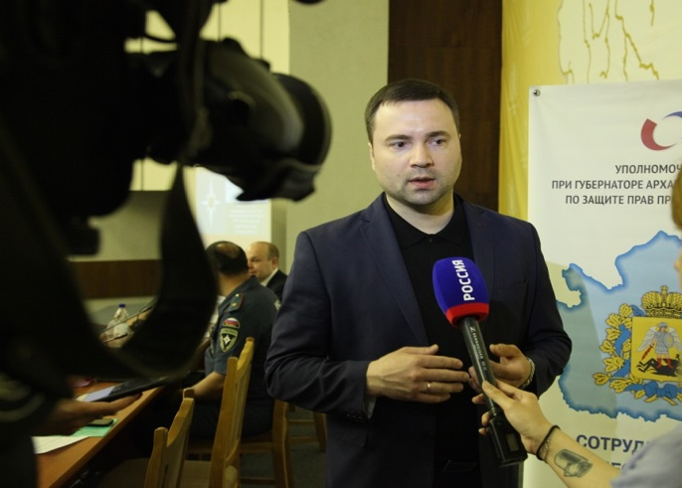
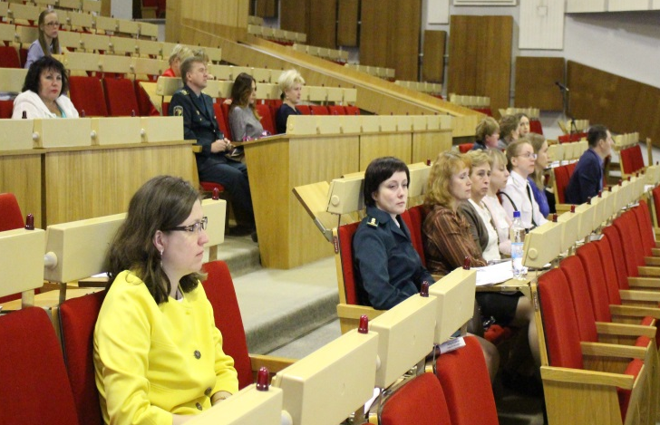
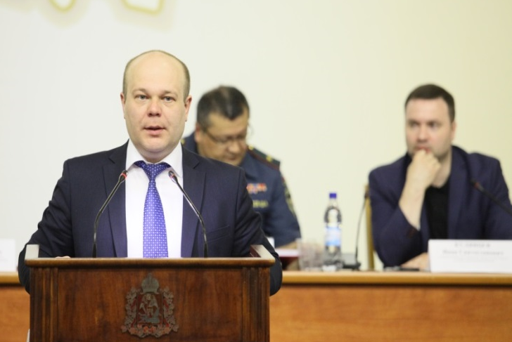
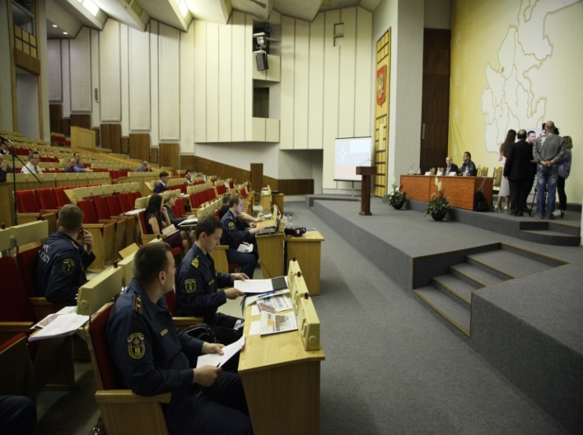
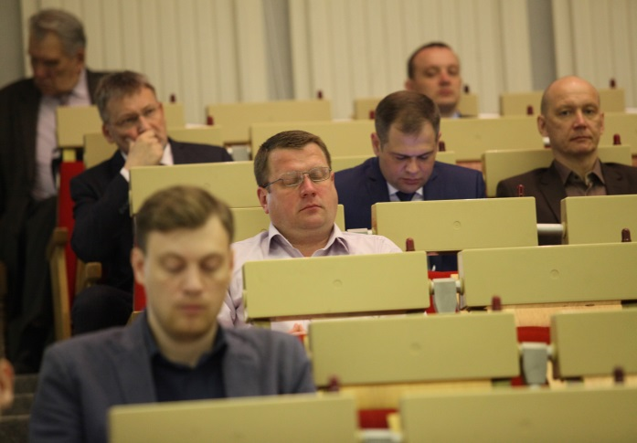
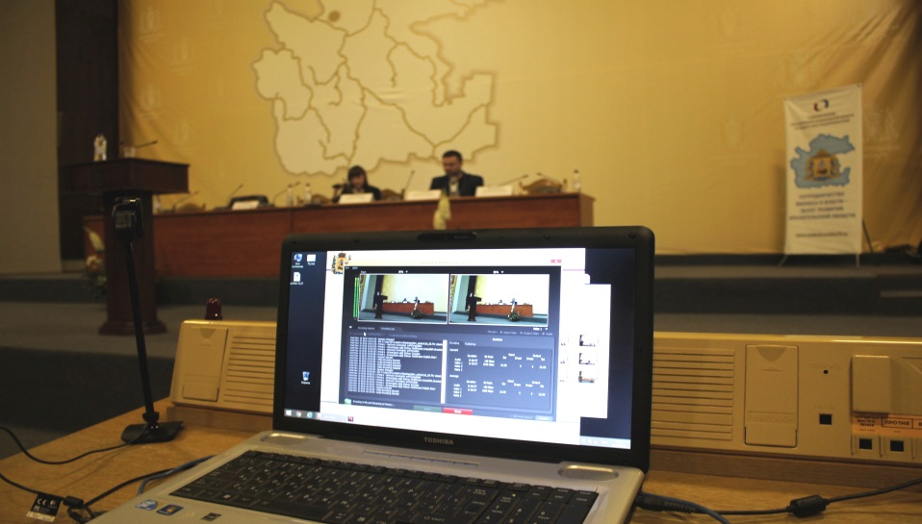
Май 2018 год: Первый ежеквартальный «Единый день отчётности» контрольно-надзорных органов
Реализация «Единого дня отчетности» – это ещё один шаг в направлении большей открытости работы надзорных ведомств.

